Slide 1
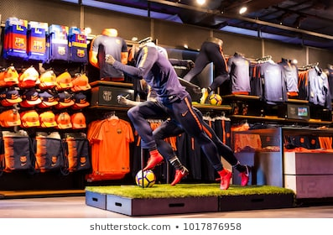
Easy Words to Read ( Photos taken from www.pixabay.com )
cot = κούνια μωρού
kit = εξοπλισμός, ρούχα

Slide 2
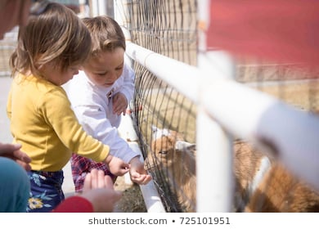
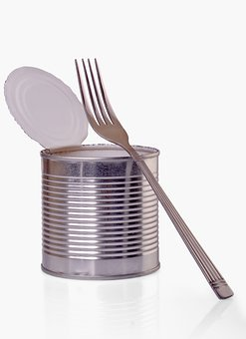
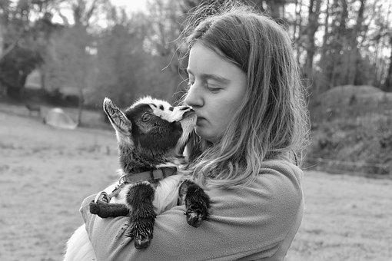
kid = παιδί / baby goat, κατσικάκι
can = κονσέρβα, κουτάκι

Slide 3
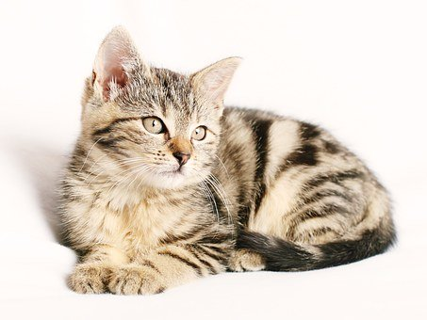
cat = γάτα
sock = κάλτσα

Slide 4
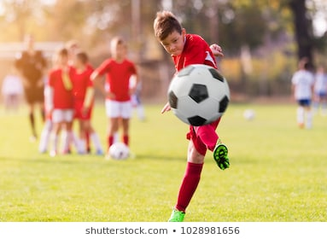
sack = σάκος/ σακί
kick = κλωτσάω

Slide 5
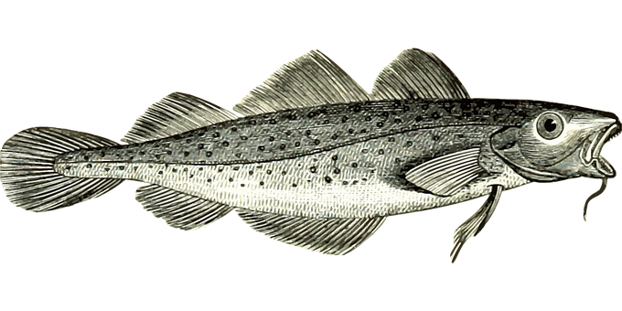
cod = μπακαλιάρος
cap = καπέλο με γείσο

Slide 6
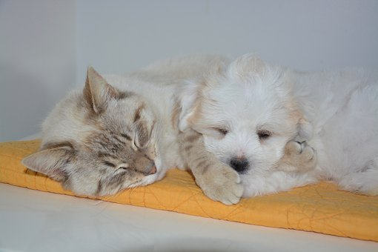
nap = υπνάκος cop =αστυνόμος
dot = τελεία

Slide 7
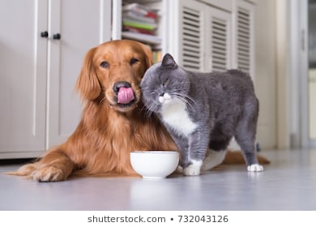
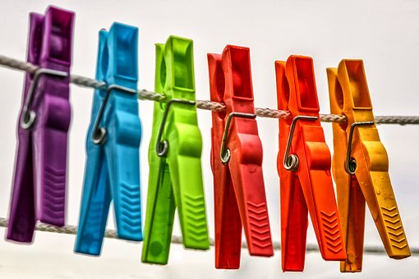
pen= μολύβι pet = κατοικίδιο
peg = μανταλάκι

Slide 8
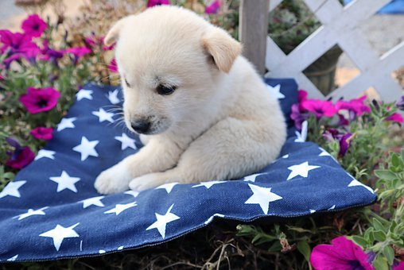
up = πάνω cup = φλυτζάνι
pup = κουτάβι

Slide 9
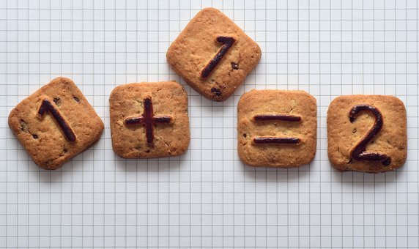
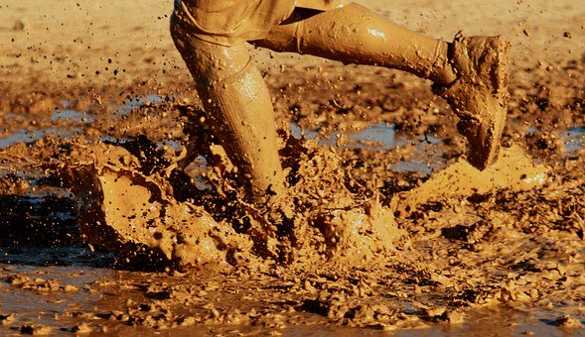
sum = άθροισμα, σύνολο mug= κούπα
mud = λάσπη

Slide 10
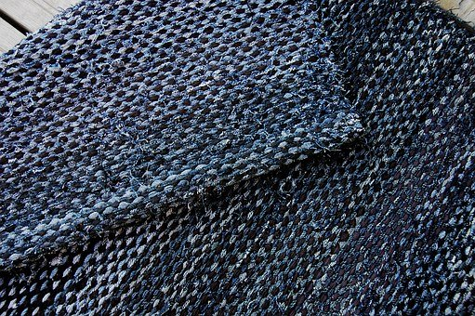
rug = χαλάκι rag = κουρέλι
red = κόκκινο

